Slide 1

XXVIII CONGRESSO NAZIONALE ANCE
4-7 Ottobre 2018
Centro Congressi Hilton Giardini Naxos - ME
In tema di Cardioncologia
Giuseppe Mercuro
Dipartimento di Scienze Mediche e Sanità Pubblica
Università degli studi di Cagliari

Slide 2
Farmaci antitumorali e Cardiotossicità (CTX)
L’U.S. National Cancer Institute stima in almeno 15.5 milioni i sopravissuti al cancro nel 2016 (20.3 milioni nel 2026)
Notes:
Farmaci a target molecolare (anticorpi monoclonari anti fattori di crescita, anti-recettori per fattori di crescita e inibitori delle tirosin chinasi)

Slide 3
Sopravvivenza % a 5 anni per sede di malattia
Site
1975-1977
1984-1986
1996-2012
All sites 50 53 66
Breast (female) 75 79 89
Colon 51 59 65
Leukemia 35 42 49
Lung and bronchus 13 13 16
Melanoma 82 86 92
Non-Hodgkin lymphoma 48 53 63
Ovary 37 40 45
Pancreas 2 3 5
Prostate 69 76 100
Rectum 49 57 66
Urinary bladder 73 78 82
Division of Cancer Control and Population Sciences, National Cancer Institute, 2012.
Notes:
The survival rates for all cancers combined and for certain site-specific cancers have improved significantly since the 1970s, due, in part, to both earlier detection and advances in treatment. Survival rates markedly increased for cancers of the prostate, breast, colon, rectum, and for leukemia. With new treatment techniques and increased utilization of screening, there is hope for even greater improvements in the not-too-distant future.

Slide 4
Farmaci antitumorali e Cardiotossicità (CTX)
L’U.S. National Cancer Institute stima in almeno 15.5 milioni i sopravissuti al cancro nel 2016 (20.3 milioni nel 2026)
A fronte della forte riduzione di mortalità per cancro, la CTX relativa ai trattamenti oncologici è, a sua volta, causa di morbilità e mortalità CV nei pazienti sopravvissuti
In una US survey su sopravvissuti al cancro seguiti per 7 aa il 33% è morto di malattie cardiache
e il 51% di cancro
Notes:
Farmaci a target molecolare (anticorpi monoclonari anti fattori di crescita, anti-recettori per fattori di crescita e inibitori delle tirosin chinasi)

Slide 5
Farmaci antineoplastici e CTX
Esistono 2 collegamenti tra cancro e complicanze CV
Le MCV e quelle oncologiche condividono alcuni fattori di rischio (es. aging, fumo, obesità)
I farmaci antineoplastici possono produrre direttamente eventi avversi CV
Notes:
Farmaci a target molecolare (anticorpi monoclonari anti fattori di crescita, anti-recettori per fattori di crescita e inibitori delle tirosin chinasi)

Slide 6
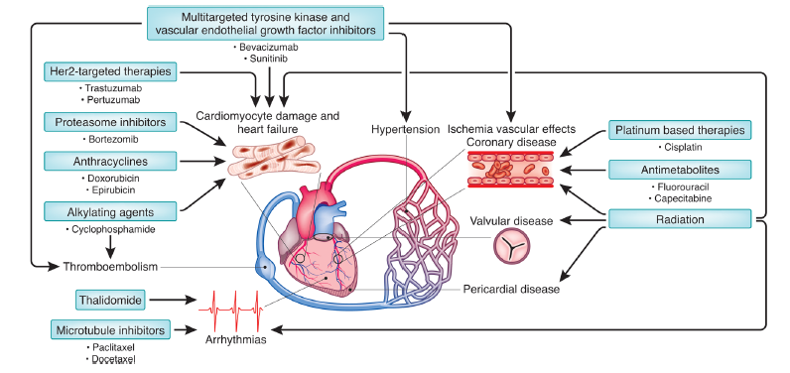
CTX da terapia oncologica
Meccanismi
Lenneman C, et al Circ Res ‘2016

Slide 7
CTX da terapia oncologica
Rischio di disfunzione VS / Scompenso cardiaco
 | Incidence | Use | Course
Anthracyclines (doxorubicin) | 3-26% | +++ | Acute <1% (reversible) Early progress (1yr) 2% Late (>1yr) 2-5%
Alkylating (cyclophoshamide) | 7-28% | +++ | Acute myopericarditis
Monoclonal TKI (trastuzumab) | 2-20% | ++ | 2-7% monotherapy, 2-13% with paclitaxel, to 27% with anthr/cyclo
Small molecule TKI (sunitinib) | 3-19% | +++ | 3-27 weeks
Proteasome inh (bortezomib) | 2-5% | ++
Antimetabolites (clofarabine) | 27% | +
Antimicrotubule (docetaxel) | 2-13% | ++
Zamorano JL et al Eur J Heart Failure 2017

Slide 8
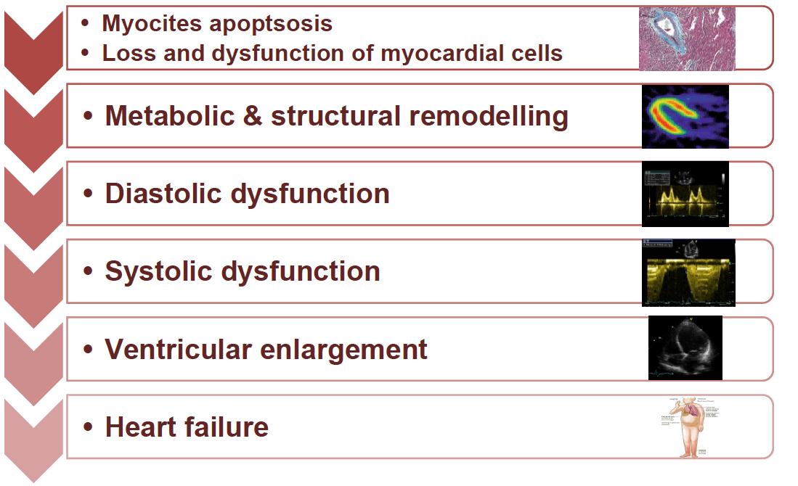
CTX da terapia oncologica
Disfunzione miocardica secondaria alla terapia oncologica
Heart failure continuum
Notes:
Questo pomeriggio abbiamo visto come ci sia un’elevata prevalenza di cardiotossicità per alcuni regimi chemioterapici specialmente antracicline e i nuovi anticorpi monoclonali (TZB) e come sia fondamentale monitorare la cardiotossicità proprio per poter eventualmente iniziare un trattamento o in alcuni casi sospendere la terapia prima che il danno miocardico sia eccessivo.
Ma ancor meglio piuttosto che trattare quando si evidenzia una tossicità miocardica sarebbe prevenire il danno con un trattamento cordioprotettivo…

Slide 9
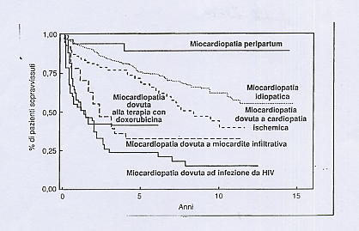
Mortalità per cardiomiopatia da antitumorali
Modified from Swain SM Cancer 97:2869, 2003

Slide 10
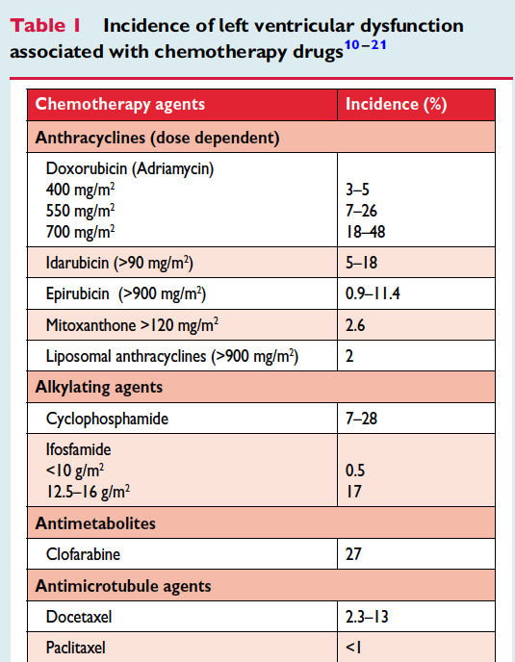
CTX da terapia oncologica
Rischio di disfunzione VS / Scompenso cardiaco
Zamorano JL et al Eur J Heart Failure 2017

Slide 11
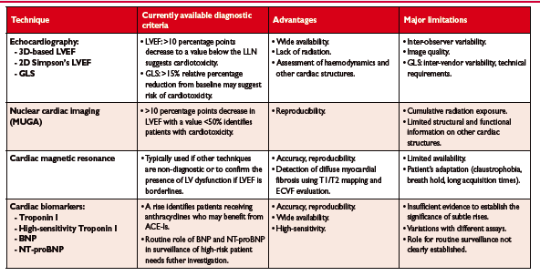


Monitoraggio della cardiotossicità
ESC Position Paper on cancer treatment and CV toxicity
Zamorano JL et al European Heart Journal 2016

Slide 12
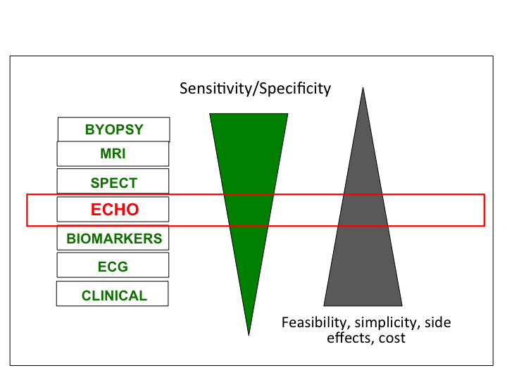
Ecocardiografia, metodo di scelta

Slide 13
Monitoraggio della CTX
Timing
Anthracycline Cardiotoxicity
45 patients treated with Anthracycline
Serial echocardiographic evaluation at
24 and at 1 week after each 100 mg/m2
GLS reduction at 1 week of 300 mg/m2 dose
was stronger predictor of GLS at 18 months FU
Cadeddu C et al EHJ 2017

Slide 14
Ecocardiografia, metodo di scelta
Nel monitoraggio della terapia oncologica l’ecocardiografia ha un ruolo centrale grazie alla sua maggiore versatilità rispetto alle altre metodiche di imaging
Gli indici ecocardiografici classici sono ancora validi ma consentono di identificare disfunzione ventricolare conclamata e quindi tardivamente
Gli indici di deformazione miocardica consentono di identificare disfunzione ventricolare precoce e hanno dimostrato di avere un importante peso prognostico
Il monitoraggio sistematico delle varie componenti della meccanica cardiaca ci potrebbero aiutare a prevenire la DVS conclamata personalizzando e implementando strategie di cardioprotezone

Slide 15
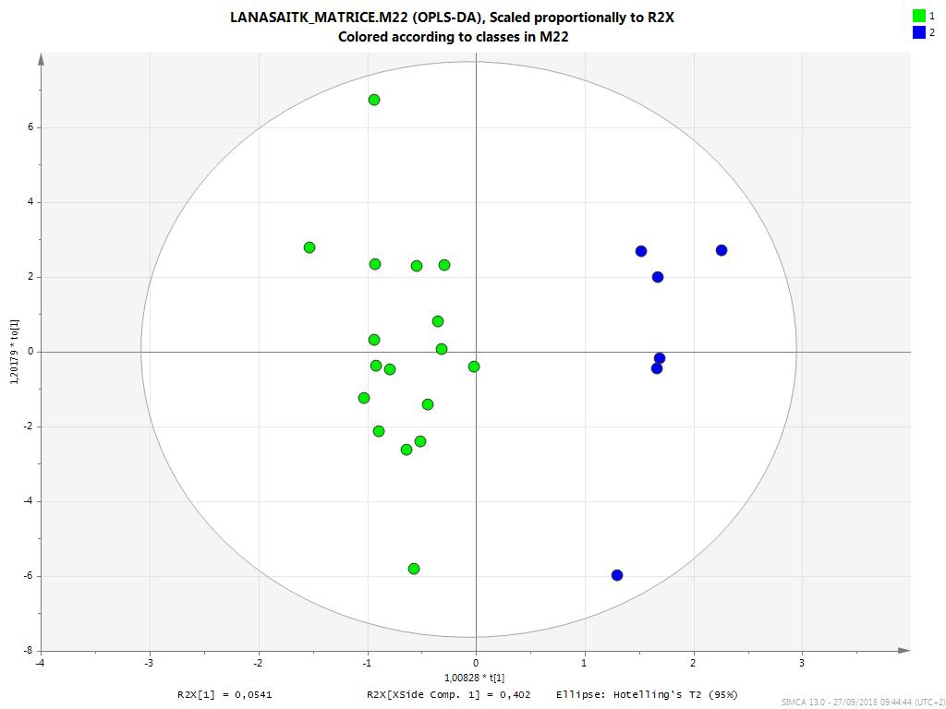
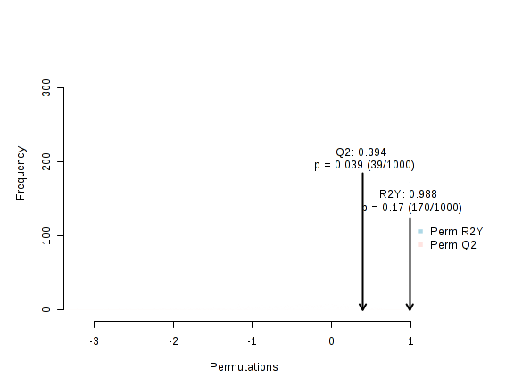
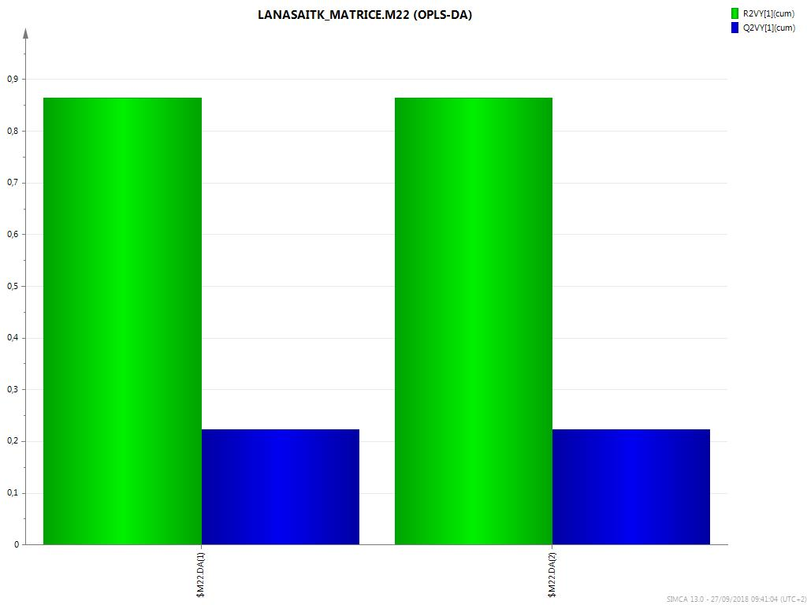

Analisi metabolomica in pazienti con LMC trattati con Imatinib con riferimento a CTX
Gruppo 1: Pazienti trattati senza effetti CTX
Gruppo 2: Pazienti trattati con effetti CTX
G 1
G 2

Slide 16
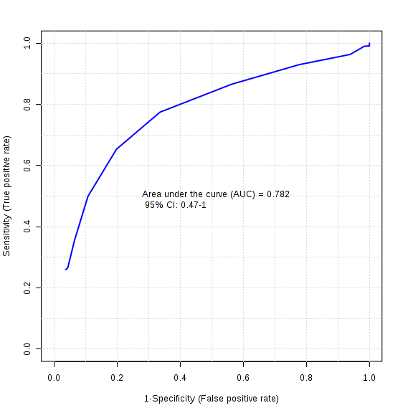
NAME | AUC | TREND IN PAZIENTI CON CARDIOTOSSICITà
Pyruvic acid | 0.607
Lactic acid | 0.617
Alanine | 0.588
Glycine | 0.735
2-hydroxybutyric acid | 0.598
Carbonic acid | 0.666
3-hydroxybutyric acid | 0.607
Metaboliti plasmatici di pazienti con LMC trattati con Imatinib
Elenco gerarchico decrescente
2,4 Dimethyl-3-penatanolo | 0.588
2-Aminobutyric acid | 0.607
Allythioacetic acid | 0.607
Valine | 0.509
Urea | 0.647
Serine | 0.509
Ethanolamine | 0.549
Leucine | 0.529
Glycerol-3-phosphate | 0.823
Phosphate | 0.647
Isoleucine | 0.588
AUC profilo metabolico globale

Slide 17
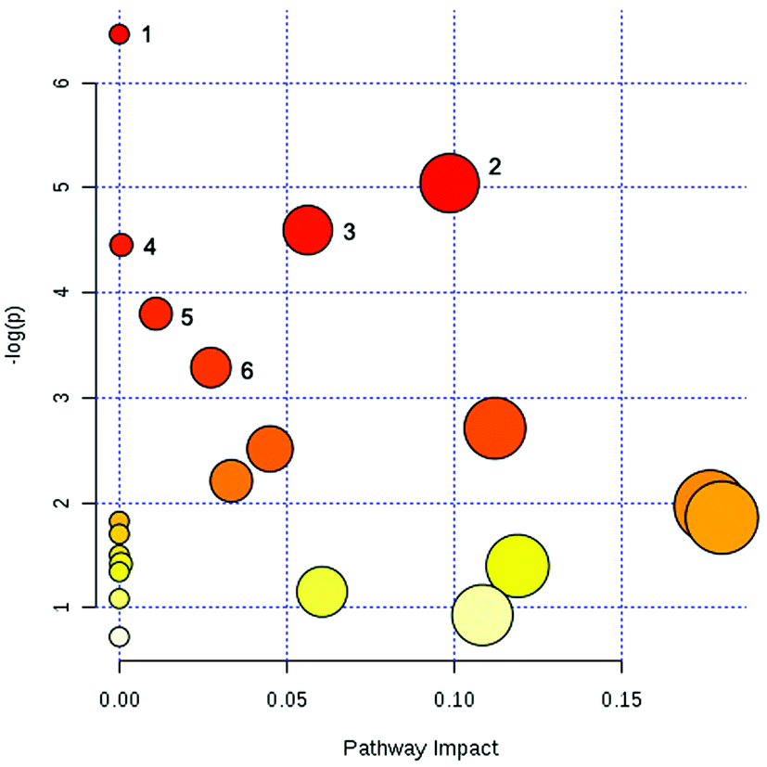
GRUPPO 1
GRUPPO 2
Metabolismi relativi al pattern metabolico identificato in pazienti trattati SENZA effetti cardiotossici
Metabolismi relativi al pattern metabolico identificato in pazienti trattati CON effetti cardiotossici
Metabolite Set | Total | Hits
﻿ | Glycolysis | 25
﻿ | Glucose-Alanine Cycle | 13
﻿ | Amino Sugar Metabolism | 33
﻿ | Methionine Metabolism | 43
﻿ | Pyruvate Metabolism | 48
﻿ | Fructose and Mannose Degradation | 32
﻿ | Propanoate Metabolism | 42
﻿ | Cysteine Metabolism | 26
﻿ | Glycine and Serine Metabolism | 59
﻿ | Bile Acid Biosynthesis | 65
﻿ | Citric Acid Cycle | 32
﻿ | Lactose Synthesis | 20
﻿ | Valine, Leucine and Isoleucine Degradation | 60
﻿ | Phosphatidylethanolamine Biosynthesis | 12
﻿ | Sphingolipid Metabolism | 40
﻿ | Threonine and 2-Oxobutanoate Degradation | 20
﻿ | Porphyrin Metabolism | 40
Metabolite Set | Total | Hits
﻿ | Propanoate Metabolism | 42
﻿ | Methionine Metabolism | 43
﻿ | Glycerolipid Metabolism | 25
﻿ | Glucose-Alanine Cycle | 13
﻿ | Aspartate Metabolism | 35
﻿ | Folate Metabolism | 29
﻿ | Histidine Metabolism | 43
﻿ | Steroid Biosynthesis | 48
﻿ | Pyruvate Metabolism | 48
﻿ | Phenylalanine and Tyrosine Metabolism | 28
﻿ | Pyrimidine Metabolism | 59
﻿ | Tyrosine Metabolism | 72
﻿ | Glutamate Metabolism | 49
﻿ | Glycolysis | 25
﻿ | Homocysteine Degradation | 9
﻿ | Pyruvaldehyde Degradation | 10
PATHWAY ANALYSIS

Slide 18
ErbB2 and angiogenic inhibitors and relevant CTX
Maurea N et Al. J Card Med 2016;17:S19

Slide 19
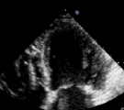
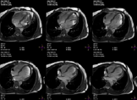
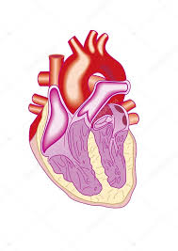
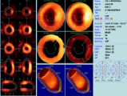
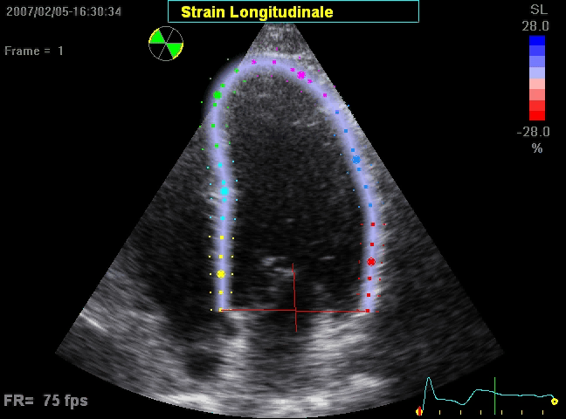
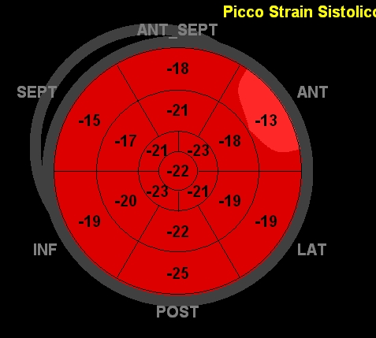
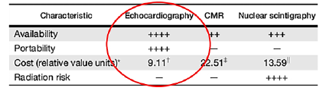
CTX da terapia oncologica
Metodiche di Imaging per il monitoraggio della disfunzione VS
RMN
Ejection fraction 2D/3D
MUGA
GLS
Garbi M et al Eur H J Cardiovascular Imaging 2015

Slide 20
Probabilità di HF da Doxorubicina
≥4%
≥18%
≥36%

Slide 21
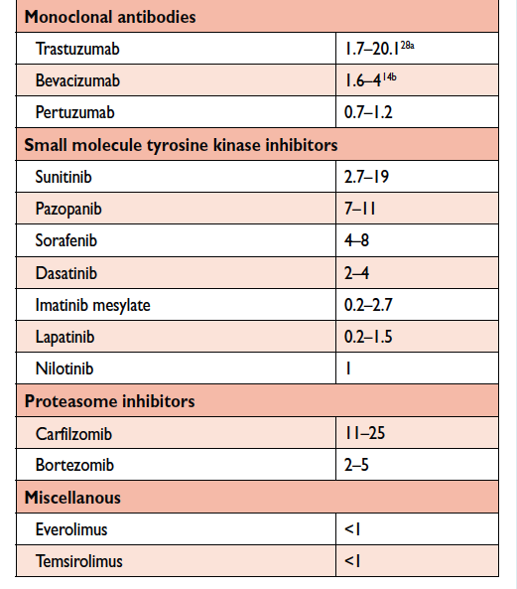
Cardiotossicità da terapia oncologica
Rischio di disfunzione VS / Scompenso cardiaco
Zamorano JL et al European Journal of Heart Failure 2017

Slide 22
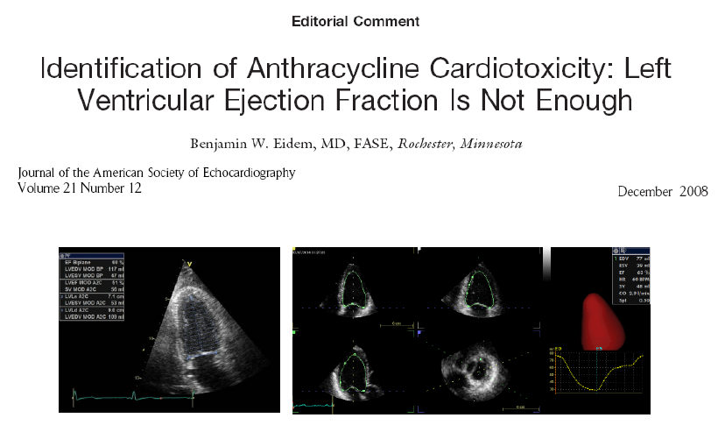
Monitoraggio della CTX
Ecocardiografia nell’identificazione della DVS

Slide 23
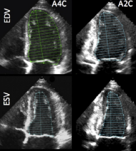
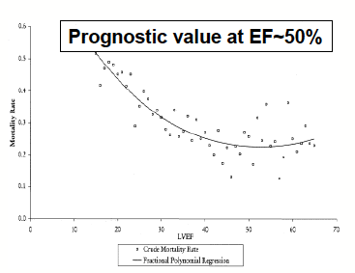
Monitoraggio della CTX
LVEF nell’identificazione della DVS
Limiti della LVEF
• Dipendenza dal carico e FC
• Qualità della immagine
• Assunzioni geometriche
• Esperienza dell’operatore
Variabilità della 2D-LVEF (95% CI of 2D-EF 10-11%)
maggiore del cut-off usato per definire la DVS
Limitato valore prognostico LVEF>45%
Romond EH et al JCO 2012

Slide 24
CTX da terapia oncologica
Presentazione clinica
Echocardiography / Biomarkers
Notes:
Questo pomeriggio abbiamo visto come ci sia un’elevata prevalenza di cardiotossicità per alcuni regimi chemioterapici specialmente antracicline e i nuovi anticorpi monoclonali (TZB) e come sia fondamentale monitorare la cardiotossicità proprio per poter eventualmente iniziare un trattamento o in alcuni casi sospendere la terapia prima che il danno miocardico sia eccessivo.
Ma ancor meglio piuttosto che trattare quando si evidenzia una tossicità miocardica sarebbe prevenire il danno con un trattamento cordioprotettivo…

Slide 25
MONITORAGGIO DELLA CTX’
Identificazione del danno subclinico
RISK OF CARDIOTOXICITY
Molecular damage
Cellular damage
-Biomarkers
-Deformation imaging
-EF Reduction
-Heart Failure
Early changes predictive of the evolution toward heart failure
Cadeddu C et al J Cardiovasc Med (Hagerstown). 2018

Slide 26
Un approccio operativo alla gestione della CTX
Occorre sapere che ogni farmaco antineoplastico possiede una potenziale CTX
Gli eventi cardiaci possono manifestarsi, oppure no; ma è necessario che il cardiologo e l’oncologo sappiano cosa fare prima e durante il trattamento con questi farmaci
Notes:
Farmaci a target molecolare (anticorpi monoclonari anti fattori di crescita, anti-recettori per fattori di crescita e inibitori delle tirosin chinasi)

Slide 27
Terapia antineoplastica
LDL
PA
Menopausa
Diabete
Fumo
Stress ossidativo
Disfunzione Endoteliale
↓ NO − Mediatori locali − ACE tessutale, Ang II
VCAM
ICAM
Citochine
PAI-1
Endotelina
Fattori di crescita
Proteolisi
Trombosi
Infiammazione
Vasocostrizione
Lesione vasale,
rimodellamento
Rottura della
placca
Sequele cliniche

Slide 28
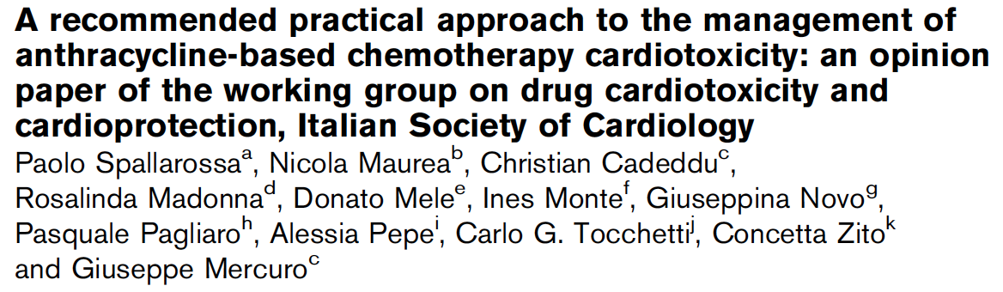

Slide 29
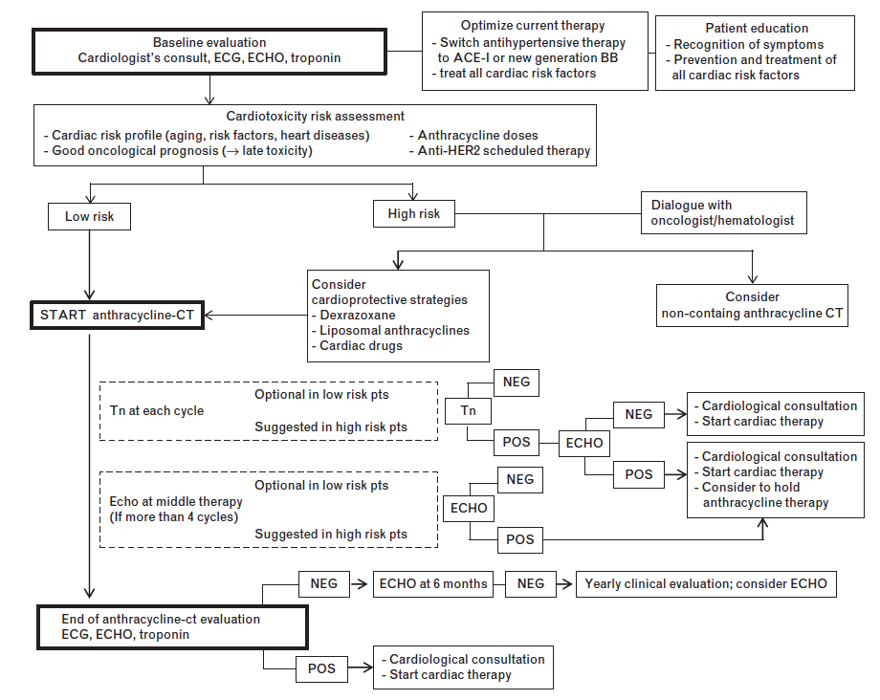
<<

Slide 30
Stratificazione del rischio
Valutazione anamnestica e clinica
  Età e sesso
  Patologie ed eventi CV precoci (IM, stroke, morte improvvisa) nei familiari di 1°
  Obesità addominale
  Precedenti terapie onco-ematologiche con riconosciuta CTX
  Patologie CV o cerebrovascolari in atto

Slide 31
Eventi Cardiovascolare nei Pazienti che ricevono Nilotinib suddivisi in base al profilo di rischio cardiovascolare
Long-term benefits and risks of frontline nilotinib vs imatinib for chronic myeloid leukemia in chronic phase: 5-year update of the randomized ENESTnd trial
Mondo
Reale
 | Nlotinib 300 | Nilotinib 400 | Imatinib | Nilotinib
Basso Rischio* | 2% | 6% | 1% | 0%
Medio Rischio* | 12% | 25% | 3% | 18%
Alto Rischio* | 17% | 24% | 3% | 36%
TUTTI | 7.5% | 13.4% | 2,1% | 8,5%
*Framingham
Leukemia. 2016;30:1044-54.
Am J Hematol.2015;90:E100-1
Notes:
Trattamento di adulti con leucemia mieloide cronica (LMC) con cromosoma Philadelphia positivo in fase cronica ed in fase accelerata con resistenza o intolleranza a precedente terapia comprendente imatinib. Non sono disponibili dati di efficacia in pazienti con LMC in crisi blastica

Slide 32
Indagini di routine
TUTTI i pazienti
  Consulenza cardiologica di base
  Interazione oncologo-cardiologo
  Informazioni su protocollo terapeutico, prognosi, comorbilità
  rischio di tossicità non-cardiaca, compresa anemia, neutropenia e tossicità renale
  Il cardiologo consulente
  Valutazione anamnestica e semeiologica dettagliata
  Quantificazione del rischio (assenza di score specifico)
  ECG in 12 derivazioni
  Ecocardiogramma: FEVS, camere, pareti, valvole; ricerca trombi o condizioni predisponenti (ipocinesie apicali)
  Troponina e BNP facoltativi
  Dialogo con paziente: balance rischio CV/vantaggio terapia

Slide 33
Ulteriori indagini
Pazienti con FdiR CV e/o anormalità test precedenti
  Ecodoppler aa carotidi
  Ecodoppler asse iliaco-femorale
Pazienti con CAD
  Test provocativo (se non eseguito ultimi 12 mesi)
  ECG dinamico (Holter)
Pazienti con pregresso TEV o documentata trombofilia
  Profilo emocoagulativo
  Ecodoppler venoso arti inferiori

Slide 34
Cardioprotezione dalla Cardiotossicità
Antracicline
Wouters KA, et al. British Journal of Haematology, 2005

Slide 35
Considerazioni generali …
Il rischio di eventi CV non deve scoraggiare la terapia anticancro, che sovente guarisce pazienti ad alto rischio di mortalità
La valutazione e la gestione del rischio CV nel paziente oncologico sono molto simili a quanto il cardiologo fa per il paziente senza cancro
L’ecocardiografia e la metodica più utilizzabile e più promettente
La terapia per l’HF rimane ancora la prima scelta da intraprendere ai primi segni di disfunzione VS (e in prevenzione nel pz alto rischio)
La collaborazione tra Cardiologo e Oncologo è volta a garantire un trattamento ottimale, ma anche il minimo rischio di eventi avversi

Slide 36
Considerazioni generali …
Una nuova disciplina viene proposta
la Cardioncologia
Ha lo scopo di
studiare, riconoscere e trattare la CTX e le sue sequele
Promuovere un accettabile equilibrio tra i possibili effetti CV e il vitale beneficio del trattamento antiblastico
Notes:
the primary event in the pathogenesis of the ANT-induced CTX has been attributed to the inhibition of the nuclear topoisomerase (Top) IIβ activity (18). In humans, there are two types of Top II enzymes: Top IIα and Top IIβ (19). Top IIα, found predominantly in proliferating cells, is necessary for unwinding DNA strands during DNA replication and transcription; it is considered a target for the anticancer effect of ANT (table 1). Conversely, Top IIβ is present in all quiescent cells, including cardiomyocytes. Top IIβ inhibition by ANT causes DNA double-strand breaks and transcriptome changes, which are responsible for defective mitochondrial biogenesis, and ROS formation (18). Ultimately, this would result in cell dysfunction and death

Slide 37
… e raccomandazioni pratiche
Promuovere percorsi facilitati
checklist
accertamenti e FU presso ogni Centro di cura
Formare Cardioncologi (pre-laurea, SdiS, ECM)
tutti i cardiologi edotti del problema
un cardiologo dedicato in ogni team / centri esperti di consulenza
Coinvolgere pz e loro parenti: colloquio, percorso individualizzato, vademecum
Nella collaborazione tra oncologo e cardiologo stabilire, di massima, i ruoli rispettivi, insieme alle conoscenze e abilità comuni
Evitare che la più intensa sorveglianza CV sia percepita come un ritardo dall’oncologo e come un disturbo dal paziente

Slide 38
In tema di Cardioncologia
Società Italiana di Cardioilogia
2013. Gruppo di Studio Cardiotossicità e Cardioprotezione
Ad oggi. 21 Pubblicazioni: Review, Opinion, Consensus, Special Issue
2018. FAD: Lezioni di Cardio-Oncologia. Gestione integrata del paziente con LMC trattato con TKI-i
FAD (in progress): Uso dei NOAC nei pazienti con cancro e TEV

Slide 39
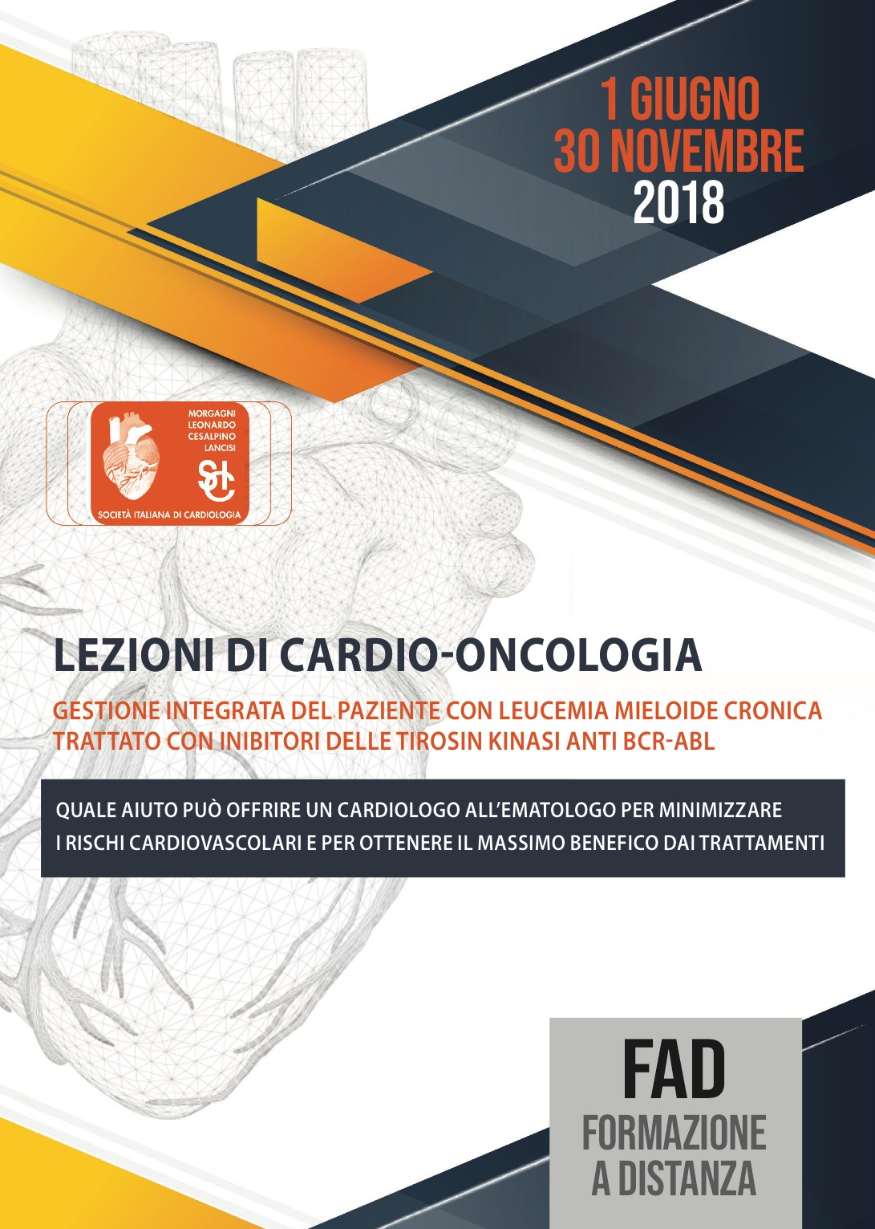

Slide 40
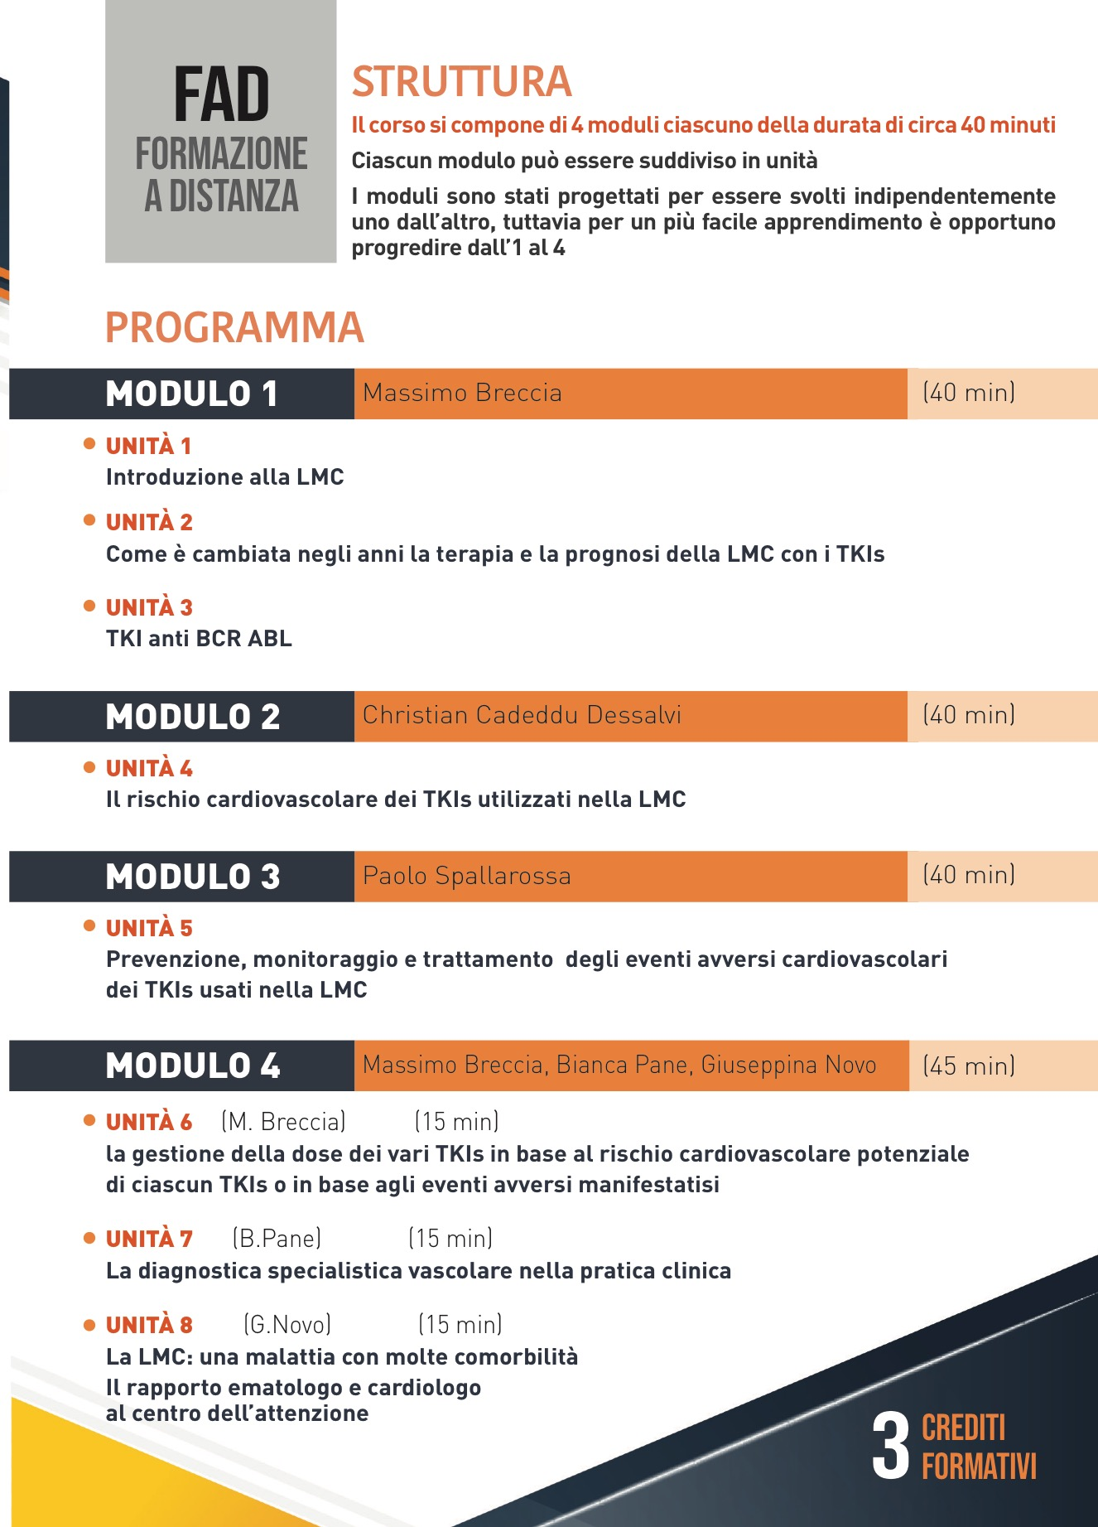

Slide 41
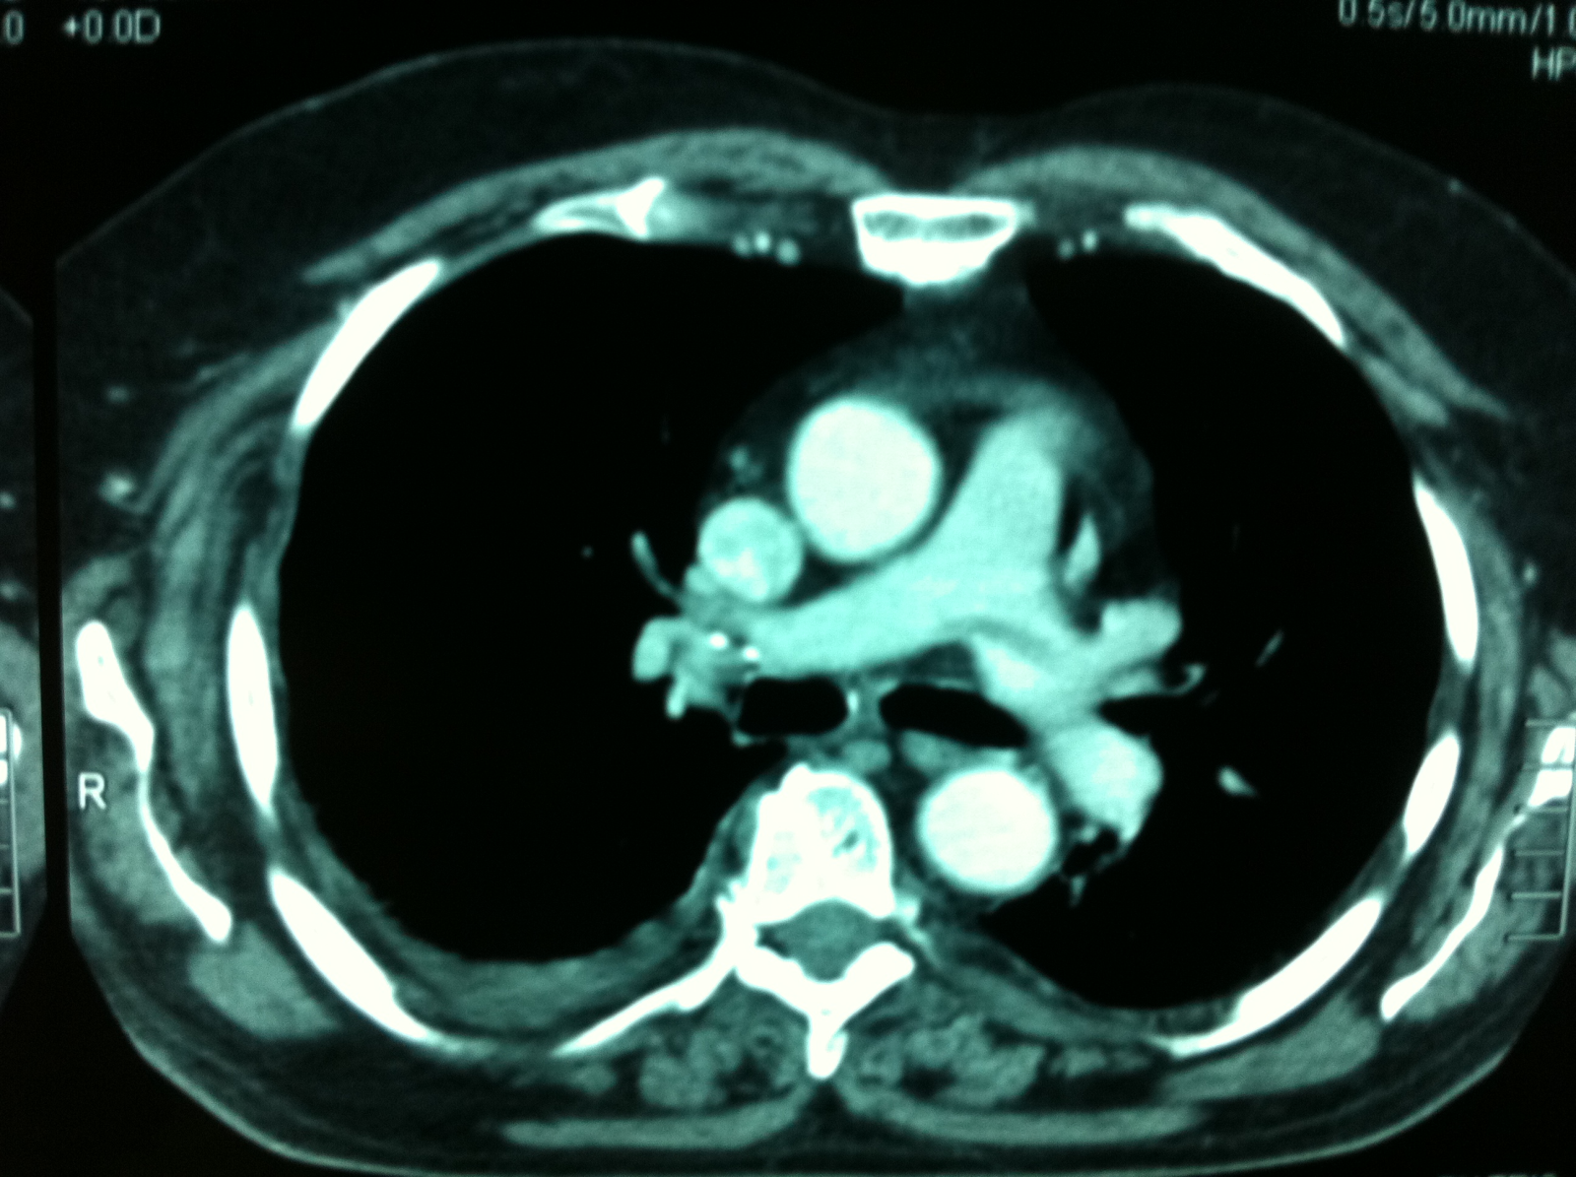
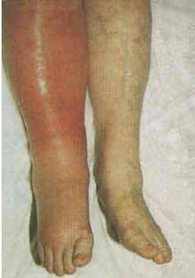
TVP ed EP assai spesso complicano il corso della patologia neoplastica
Notes:
Lipid Management in Clinical Practice - Section 1
41

Slide 42
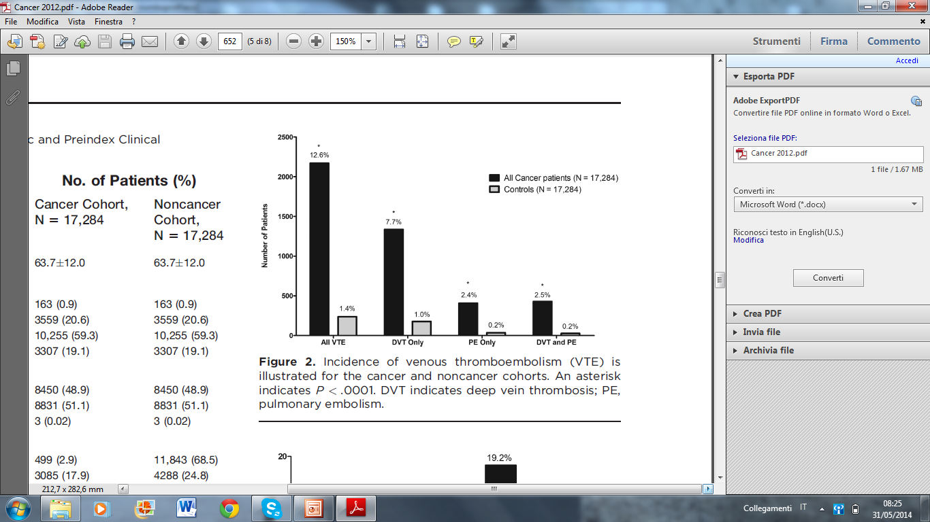
Incidenza di TEV in pazienti oncologici
(N = 17,284) e nei controlli
Khorana AA, et Al. Cancer 2013;119:648
Notes:
Farmaci a target molecolare (anticorpi monoclonari anti fattori di crescita, anti-recettori per fattori di crescita e inibitori delle tirosin chinasi)

Slide 43
Nei pazienti oncologici il TEV è assai comune
ma anche associato con conseguenze più gravi
  VTE ricorrente (10% vs 2%)
  Sanguinamento (12% vs 2.2%)
  Aumento x 3 delle ospedalizzazioni
Profilassi e trattamento efficaci possono
ridurre morbilità e mortalità
Notes:
Farmaci a target molecolare (anticorpi monoclonari anti fattori di crescita, anti-recettori per fattori di crescita e inibitori delle tirosin chinasi)

